Slide 1
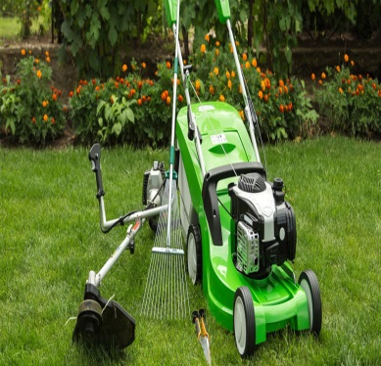
Entretien d’espaces verts
Tonte de pelouses
Débroussaillage et désherbage
Taille de haies et d’arbres
Pose de clôture
Evacuation des déchets verts
5
Déduction fiscale pour particuliers et entreprises
Réactivité et disponibilité
Equipe mobile et autonome
ESAT Montclairjoie
42, rue René Cassin
47110 Ste Livrade sur Lot
06.95.48.10.64
Ne pas jeter sur la voie publique

Slide 2
Entretien d’espaces verts
Tonte de pelouses
Débroussaillage et désherbage
Taille de haies et d’arbres
Pose de clôture
Evacuation des déchets verts
5
Déduction fiscale pour particuliers et entreprises
Réactivité et disponibilité
Equipe mobile et autonome
ESAT Montclairjoie
42, rue René Cassin
47110 Ste Livrade sur Lot
06.95.48.10.64
Ne pas jeter sur la voie publique

